Slide 1
MAKRO İKTİSAT
9. HAFTA
IS LM BP MODELİ

Slide 2
Sermaye hareketlerinin büyük ölçüde serbest olduğu bir ortamda, dışa açık küçük bir ekonomide eş anlı iç ve dış denge oluşumu Dışa açık bir ekonomide parasal ve reel dengelerin ifadesini daha önce yazmıştık:
M = L(Y, r) = LM
S(Y) + T + M*(Y) = I(r) + G + X = IS
Dış denge de şöyle belirlenir:
BP = NX = CA (EĞİLMEZ).

Slide 3
Sermaye hareketlerinin serbest olduğu bir ekonomide: IS eğrisi (tasarruflarla yatırımların eşitlendiği eğri); mal ve hizmet piyasasındaki, LM eğrisi (para arzıyla para talebinin eşitlendiği eğri); para piyasasındaki, BP eğrisi (ödemeler dengesini gösteren eğri); ülkenin dünya piyasasındaki dengesini gösterir. Bu üç eğrinin kesiştiği nokta bize ekonomide hem mal ve hizmet piyasasının hem para piyasasının hem de dış dengenin birlikte dengede olduğu durumu gösterir(EĞİLMEZ).

Slide 4
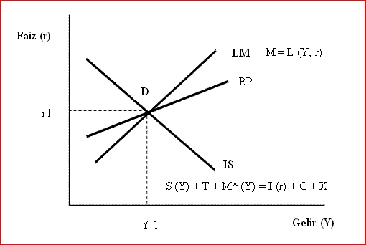

Slide 5
Dışa açık ekonomide genel denge, iç ve dış dengenin eş anlı olarak birlikte sağlanması durumudur.
Mal ve para piyasasının dengede olmasının yanı sıra dış açık sorununun da olmadığı ideal bir dengeyi ifade etmektedir.

Slide 6
Genişletici para politikası her zaman dış açığa yol açar
Para arzı ↑, Faiz oranı ↓, Yatırımlar ↑, Millî Gelir ↑, İthalat ↑, (Dış Ticaret Açığı)
Para arzı ↑, Faiz oranı ↓, Ülkeden Sermaye Çıkışı ↑ (Sermaye Hesabı Açığı)

Slide 7
Para politikası
Para arzı ↓ , Faiz oranı ↑, Yatırımlar ↓, Millî Gelir ↓, İthalat ↓, (Dış Ticaret Fazlası)
Para arzı ↓, Faiz oranı ↑, Ülkeden Sermaye Girişi ↑ (Sermaye Hesabı Fazlası)

Slide 8
Maliye politikası
Kamu Harcaması ↑ Millî Gelir ↑ İthalat ↑ → (Dış Ticaret Açığı)... Milli Gelir ↑ Para Talebi ↑ Faiz oranı ↑ Sermaye Girişi ↑ (Sermaye Hesabı Fazlası)

